Slide 1
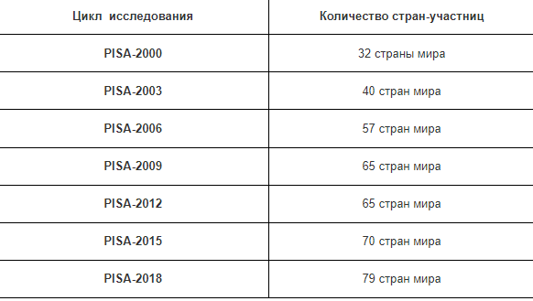
PISA (Международная программа по оценке образовательных достижений учащихся)
Международная программа по оценке образовательных достижений учащихся PISA (Programme for International Student Assessment) – это международное сопоставительное исследование качества образования, в рамках которого оцениваются знания и навыки учащихся школ в возрасте 15 лет. Проводится под эгидой Организации экономического сотрудничества и развития (ОЭСР). Национальным центром проведения исследования PISA в Российской Федерации является ФГБУ «Федеральный институт оценки качества образования».
https://fioco.ru/pisa

Slide 2
Краткие результаты исследования PISA-2018 http://centeroko.ru/pisa18/pisa2018_res.html
Министерство просвещения Российской Федерации ФГБНУ «Институт стратегии развития образования Российской академии образования»
Центр оценки качества образования
Читательская грамотность 1.Китай (4 провинции) 2.Сингапур 3.Макао (Китай) 4.Гонконг (Китай) 5.Эстония … 26-36. РФ | Математическая грамотность 1. Китай (4 провинции) 2. Сингапур 3-4. Макао (Китай) 3-4. Гонконг (Китай)1 5-7. Тайвань 5-8. Япония … 27-35. РФ
Естественнонаучная грамотность 1.Китай (4 провинции) 2. Сингапур 3.Макао (Китай) 4-5.Эстония 4-6.Япония 5-9.Финляндия … 30-37. РФ | Финансовая грамотность 1.Эстония 2-3.Финляндия 2-3. Канада 4.Польша 5-6.Австралия … 9-11. РФ

Slide 3
Средний результат российских обучающихся 15-летнего возраста за период с 2000
по 2018 годы:
– повысился по читательской и математической грамотности;
– практически не изменился по естественнонаучной грамотности.
Россия относится к группе стран (двенадцати из семидесяти девяти), в которых
произошли позитивные изменения в двух образовательных областях.
На фоне позитивного тренда за все циклы исследования в период с 2015 по 2018 годы наметилось снижение среднего результата российских обучающихся по читательской грамотности.
Изменения в результатах российских обучающихся по математической и
естественнонаучной грамотности не являются значимыми и находятся в пределах
ошибок измерения.
http://centeroko.ru/pisa18/pisa2018_res.html

Slide 4
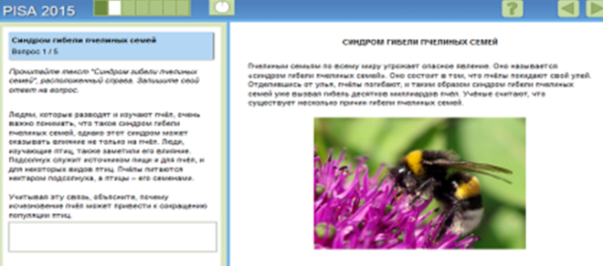

Slide 6
«Пицца». PISA-2012
«В пиццерии продаются два вида круглой пиццы, имеющих одинаковую толщину и разные размеры. Диаметр меньшей пиццы равен 30 см, и она стоит 30 зедов. Диаметр большей пиццы равен 40 см, и она стоит 40 зедов. Какие пиццы выгоднее продавать хозяину пиццерии? Приведите ваши рассуждения.»

Slide 7
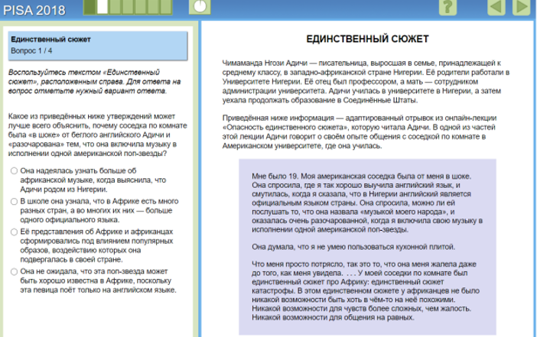

Slide 8
Читательские умения (PISA)
Опора на текст
Опора на внетекстовое знание
2.
интегрировать и
интерпретировать
(сообщения текста)
1.
найти и
извлечь
(информацию)
3.
осмыслить
и оценить
содержание
текста
форму
текста

Slide 9
Модель математической грамотности. PISA

Slide 10
Области содержания. PISA-2012
Изменения и зависимости (алгебра)
Пространство и форма (геометрия)
Неопределенность и данные (ТВ и статистика)
Количество (арифметика)

Slide 11
Модель естественнонаучной грамотности исследования PISA-2015
От учащихся требуется продемонстрировать компетенции в определенном контексте
Контексты
Знания и отношение определяют результаты учащихся
Личные, местные/национальные и глобальные проблемы, как современные, так и исторические, которые требуют понимания вопросов науки и технологий.
Компетенции
Способность научно объяснять явления, применять методы естественнонаучного исследования, интерпретировать данные и использовать научные доказательства для получения выводов.
Отношение
Знания
Отношение к науке, которое характеризуется интересом к науке и технологиям, пониманием ценности научного изучения вопросов, там, где это необходимо, и осведомленностью о проблемах окружающей среды, а также осознанием важности их решения.
Понимание основных фактов, идей и теорий, образующих фундамент научного знания. Такое знание включает в себя знание о природе и технологиях (знание содержания), знание о методах получения научных знаний (знание процедур), понимание обоснованности этих процедур и их использования (методологическое знание).

Slide 12
Глобальные компетенции PISA-2018 Распределение заданий по содержательным областям
Содержательная область | Название блока (комплексного задания) / количество заданий в блоке
Культура и межкультурные отношения | «Единственный сюжет» / (4 задания)
Институты, конфликты, права человека | «Олимпийская команда беженцев» / (5 заданий)
Культура и межкультурные отношения | «Языковая политика» / (4 задания)
Социально-экономическое развитие и взаимозависимость. Экологическая устойчивость | «Повышение уровня моря» / (5 заданий)
Экологическая устойчивость. Социально-экономическое развитие и взаимозависимость | «Этичная одежда» / (4 задания)

Slide 13
Информация о заданиях международного теста PISA-2018
Распределение заданий по содержательным областям
Распределение заданий по направлениям и когнитивным умениям
Основные характеристики открытых заданий международного теста PISA-2018 по когнитивным умениям и содержательным областям
Открытые задания международного теста по глобальным компетенциям PISA-2018 доступны на сайте:
http://www.oecd.org/pisa/test/

Slide 14
Финансовая грамотность PISA-2018
Содержание | Познавательная деятельность | Контексты
Деньги и операции с ними | Выявление финансовой информации | Образование и работа
Планирование и управление финансами | Анализ информации в финансовом контексте | Дом и семья
Риски и вознаграждения | Оценка финансовых проблем | Личные траты, досуг и отдых
Финансовая среда | Применение финансовых знаний и понимания | Общество и гражданин

Slide 16
Участники исследования- обучающиеся из 10 ОУ (29-30 марта 2021)
МБОУ «СОШ №7»
МБОУ «СОШ №8»
МБОУ «Гимназия №11»
МБОУ «СОШ №13»
МБОУ «СОШ №14»
МБОУ «СОШ №37»
МБОУ «Возрожденская СОШ»
МБОУ «Бородинская СОШ»
МБОУ «Первомайский ЦО»
МБОУ «Кондратьевская СОШ»

Slide 18
Функциональная грамотность
Математическая грамотность – это способность индивидуума формулировать, применять и интерпретировать математику в разнообразных контекстах…
Читательская грамотность – способность человека понимать и использовать письменные тексты, размышлять о них и заниматься чтением для того, чтобы достигать своих целей, расширять свои знания и возможности, участвовать в социальной жизни.
Естественнонаучная грамотность – это способность человека занимать активную гражданскую позицию по вопросам, связанным с развитием естественных наук и применением их достижений, его готовность интересоваться естественнонаучными идеями.
Креативное мышление – способность продуктивно участвовать в процессе выработки, оценки и совершенствования идей, направленных на получение инновационных и эффективных решений, и/или нового знания, и/или эффектного выражение воображения.
Финансовая грамотность “…знание и понимание финансовых концепций и рисков, навыки, мотивация и уверенность в применении подобных знаний и понимания в принятии эффективных решений в разных финансовых контекстах с целью улучшения финансового благополучия человека и общества в целом, а также участия в экономике”.
Глобальные компетенции – способность - критически рассматривать с различных точек зрения проблемы глобального характера и межкультурного взаимодействия; - осознавать как культурные, религиозные, политические, расовые и иные различия могут оказывать влияние на восприятие, суждения и взгляды – наши собственные и других людей…

Slide 19
МБОУ «СОШ №14»
Математическая грамотность 6 уровней | Читательская грамотность 6 уровней | Естественнонаучная грамотность 6 уровней | Глобальные компетенции 5 уровней | Финансовая грамотность 5 уровней | Креативное мышление (?)
523 (3) | 486 (3) | 495 (3) | 411 (1) | 486 (3) | 503 (?)
521 | 476 | 467 | 407 | 481 | 500

Slide 20
МБОУ «Возрожденская СОШ»
Математическая грамотность 6 уровней | Читательская грамотность 6 уровней | Естественнонаучная грамотность 6 уровней | Глобальные компетенции 5 уровней | Финансовая грамотность 5 уровней | Креативное мышление (?)
523 (3) | 486 (3) | 495 (3) | 411 (1) | 486 (3) | 503 (?)
500 | 384 | 428 | 387 | 319 | 404

Slide 21
МБОУ «Бородинская СОШ»
Математическая грамотность 6 уровней | Читательская грамотность 6 уровней | Естественнонаучная грамотность 6 уровней | Глобальные компетенции 5 уровней | Финансовая грамотность 5 уровней | Креативное мышление (?)
523 (3) | 486 (3) | 495 (3) | 411 (1) | 486 (3) | 503 (?)
486 | 462 | 442 | 402 | 453 | 476

Slide 22
МБОУ «СОШ №8»
Математическая грамотность 6 уровней | Читательская грамотность 6 уровней | Естественнонаучная грамотность 6 уровней | Глобальные компетенции 5 уровней | Финансовая грамотность 5 уровней | Креативное мышление (?)
523 (3) | 486 (3) | 495 (3) | 411 (1) | 486 (3) | 503 (?)
490 | 463 | 436 | 404 | 464 | 517

Slide 23
МБОУ «Первомайский ЦО»
Математическая грамотность 6 уровней | Читательская грамотность 6 уровней | Естественнонаучная грамотность 6 уровней | Глобальные компетенции 5 уровней | Финансовая грамотность 5 уровней | Креативное мышление (?)
523 (3) | 486 (3) | 495 (3) | 411 (1) | 486 (3) | 503 (?)
521 | 455 | 448 | 387 | 489 | 503

Slide 24
МБОУ «СОШ №7»
Математическая грамотность 6 уровней | Читательская грамотность 6 уровней | Естественнонаучная грамотность 6 уровней | Глобальные компетенции 5 уровней | Финансовая грамотность 5 уровней | Креативное мышление (?)
523 (3) | 486 (3) | 495 (3) | 411 (1) | 486 (3) | 503 (?)
523 | 506 | 528 | 417 | 501 | 496

Slide 25
МБОУ «СОШ №13»
Математическая грамотность 6 уровней | Читательская грамотность 6 уровней | Естественнонаучная грамотность 6 уровней | Глобальные компетенции 5 уровней | Финансовая грамотность 5 уровней | Креативное мышление (?)
523 (3) | 486 (3) | 495 (3) | 411 (1) | 486 (3) | 503 (?)
554 | 476 | 563 | 437 | 548 | 509

Slide 26
МБОУ «Гимназия №11»
Математическая грамотность 6 уровней | Читательская грамотность 6 уровней | Естественнонаучная грамотность 6 уровней | Глобальные компетенции 5 уровней | Финансовая грамотность 5 уровней | Креативное мышление (?)
523 (3) | 486 (3) | 495 (3) | 411 (1) | 486 (3) | 503 (?)
515 | 521 | 496 | 412 | 473 | 537

Slide 27
МБОУ «Кондратьевская СОШ»
Математическая грамотность 6 уровней | Читательская грамотность 6 уровней | Естественнонаучная грамотность 6 уровней | Глобальные компетенции 5 уровней | Финансовая грамотность 5 уровней | Креативное мышление (?)
523 (3) | 486 (3) | 495 (3) | 411 (1) | 486 (3) | 503 (?)
497 | 544 | 540 | 420 | 679 | 487

Slide 28
МБОУ «СОШ №37»
Математическая грамотность 6 уровней | Читательская грамотность 6 уровней | Естественнонаучная грамотность 6 уровней | Глобальные компетенции 5 уровней | Финансовая грамотность 5 уровней | Креативное мышление (?)
523 (3) | 486 (3) | 495 (3) | 411 (1) | 486 (3) | 503 (?)
526 | 516 | 504 | 416 | 520 | 504

Slide 29
https://fioco.ru/pisa
http://centeroko.ru/pisa18/pisa2018_res.html

Slide 30
Спасибо за внимание! В презентации использовались материалы ФГБНУ «Институт стратегии развития образования Российской академии образования», ФГБУ «Федеральный институт оценки качества образования» исп. Гельд Л.С., заместитель директора МБУ «ВРИМЦ»

